Slide 1
Metoder i samfundsfag
Et eksempel på et interview

Slide 2
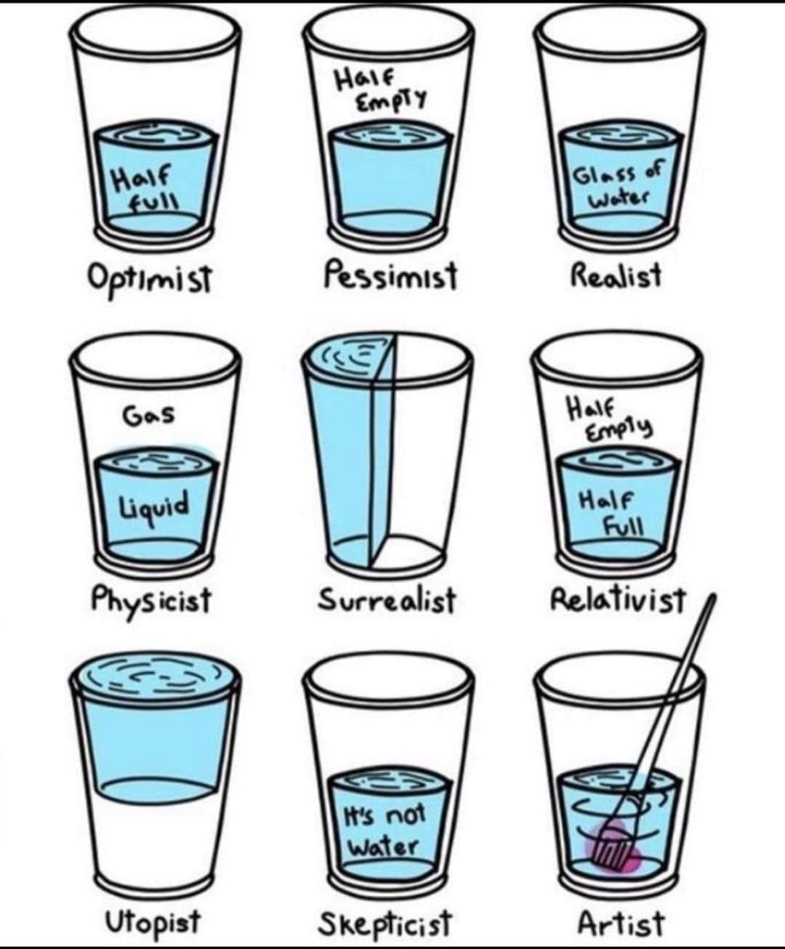

Slide 3
De 3 fagområder
Sociologi: Hvem er jeg? Hvorfor? Hvorfor har nogle mennesker mere succes? Sociale roller og grupper?
Politologi: Hvordan løser vi konflikter og træffer beslutninger? Hvem har magt? Forholdet mellem menneske, samfund og stat?
Økonomi: Hvad er en velfærdsstat? Hvad gør vi når jorden har begrænsende ressourcer? Økonomiske kriser og økonomisk vækst?

Slide 4
Men hvordan får vi viden om disse ting?
Hypoteser
  Som skal testes i ”virkeligheden” (empiri) og kunne forklares med teori
  Eks: Demokratiske stater går ikke i krig med hinanden (Den demokratiske fredstese)

Slide 5
Model
Model
  En forenklet beskrivelse af sammenhænge – eks. det økonomiske kredsløb eller Molins Model

Slide 6
Hvordan indsamler vi Empiri?
Kvantitativ metode – indsamling af spørgeskemaer
Fordele:
  Man kan teste hypoteser
  Man kan få mange respondenter og kan generalisere
  Man kan lave statistik
  I kan selv lave spørgeskemaer i lectio eller i kan bruge undersøgelser som er lavet
  https://www.statistikbanken.dk/statbank5a/default.asp?w=1440
  (eks. skilsmisseprocent)

Slide 7
Hypotetisk-deduktiv tilgang: Kvantitativ
Teori/Tese: Forholdet til indvandrere er afhængig af hvor lang en uddannelse man har
Kausal-sammenhæng: Jo længere uddannelse – jo mere tolerance i forhold til indvandrere
Empiri: Kan vores undersøgelse understøtte den hypotese/teori? Er der evt. konkurrerende forklaringer?

Slide 8
Dårligt eksempel på et spørgeskema
Hvilket køn har du? Mand ____ Kvinde ____ Ved ikke☺ ____
Beskriv dit alkoholforbrug:_________________________________________
Hvor meget drikker du?
  ____ 10 genstande om ugen
  ____ 20 genstande om ugen
  ____ 30 genstande om ugen
  ____ Mere
Drikker dine venner og familie alkohol? Ja____ Nej ____
Når du drikker, hvor drikker du så, mest derhjemme eller drikker du også lige så tit andre steder, som f.eks. hos venner og også nogen gange i skolen?
  ____ Mest derhjemme
  ____ Også lige så meget andre steder
Har du et alkoholproblem? Ja____ Nej____
Har du for nyligt været meget fuld? Ja____ Nej____
Synes du ikke også at de unge i dag drikker for meget? Ja____ Nej____
Har dine venners alkoholvaner påvirket Deres syn på alkohol? Ja____ Nej____

Slide 9
Verden ville bryde sammen uden statistik – men du skal være kritisk!

Slide 10
Notes:
Fra venstrekampagne – der fremskriver asylansøgere i fremtiden (under Helle Thornings Schmidts regering)

Slide 11
Hvad er der galt med denne statistiske fremskrivning?
Venstres påstand beror på en fremskrivning, som Justitsministeriet har lavet for Folketingets Udvalg for Udlændinge- og Integrationspolitik.
Udvalget ønskede at vide, hvordan antallet af asylansøgere ville se ud i fremtiden, hvis udviklingen fra 2011 til 2013, hvor man har oplevet en årlig stigning på 41 procent, fortsatte.

Slide 12

Hele jordens befolkning vil bo i Danmark i 2050
I 2025 vil der komme 463.000 asylansøgere til Danmark. I 2030 er vi oppe på 2,5 millioner ansøgere.
Og helt galt ser det ud i år 2050, hvor der tilsammen vil være kommet 8,5 milliarder asylansøgere til Danmark - altså hvad der cirka svarer til jordens befolkning på det tidspunkt.
Det er fordi, at krigen i Syrien i årene 2011-2013 gav en helt ekstraordinær stor stigning i asylansøgere

Slide 13
Summa Summarum
Kvantitativ metode bruges, når man vil sige noget generelt om det emne eller fænomen, som man har valgt at undersøge - men man skal behandle det statistiske materiale ordenligt!
Man kan starte med teorien (hypotetisk-deduktiv) eller i empirien (induktiv) med at observere fænomener
Vi får informationer fra mange personer
Man kan lave skriftlige spørgeskemaer, telefoninterviews eller netbaserede undersøgelser
Der kan laves statistik og grafiske fremstillinger
Hvad får vi så ikke?

Slide 14
Hvordan oplever børn egentlig Anders And?
Notes:
Vi får ikke den subjektive oplevelse! Hvordan oplever børn egentlig Anders And: Det er alt sammen egenskaber som normalt regnes for negative, og som børnene gennem deres socialisering har lært , at de skal undgå eller bekæmpe, selvom de ofte kan have vanskeligt ved at opfylde disse krav.
Men de genkender disse træk hos sig selv og kan derfor identificere sig med den hidsige and. Det er også et ekstra plus, at Anders, der jo skal forestille en voksen, har alle de egenskaber, som de voksne siger børnene ikke må have. Den kloge og korrekte Mickey Mouse blev også testet. Ham er børnene ikke så begejstrede for. → er kedelig, laver aldrig dumme ting

Slide 16
Kvalitativ metode
Metode:
  Lave dybdeinterviews. Forstå den interviewedes livsverden. Udarbejdelse af interviewguide – skal muliggøre at finde generelle træk i interviewsene
Interviews - eksempler
  Egne interviews med få personer
  Interviews du har læst om et emne
Pointe
  Inspireret at den hermeneutiske metode, forsøger at forstå menneskets handlinger. Fortolkning. Forsøger at tage højde for undersøgerens forforståelse og interviewereffekt.

Slide 17

Fordele og ulemper ved metoderne

Slide 18
